Slide 1


BIENVENIDOS AL MINI-CURSO DE PROGRAMACIÓN BÁSICA
Por BrainTec.
Por. Jesús Rosas
@jesus_teracomMx

Slide 2
Introducción a la Programación
¿Que es la Programación?

Slide 3
La palabra programar se define como el proceso de dar órdenes a un ordenador para que cumpla ciertas instrucciones de manera rápida y efectiva llegando a un resultado satisfactorio.

Slide 4
¿Que es un algoritmo?
Es una serie de pasos muy específicos que nos permiten resolver un problema.
Ejemplo. Cambiar la llanta de un carro.

Slide 5
Ejemplo de un Algoritmo
Abrir una Puerta
Paso 1 . Identificar la puerta.
Paso 2. Verificar cual es la llave indicada para abrir la puerta
Paso 3. Estirar la mano
Paso 4. Introducir la llave en la puerta.
Paso 5. Girar hacia la izquierda 180 grados
Paso 6. Empujar la puerta.
Paso 7. Sacar la llave.
Paso 8. Entrar

Slide 6
¿Que es un diagrama de flujo?
Es la representación gráfica de un algoritmo y sirve para analizar el flujo de un programa que llevará paso a paso.
Consta de diversos símbolos que son los siguientes.

Slide 7
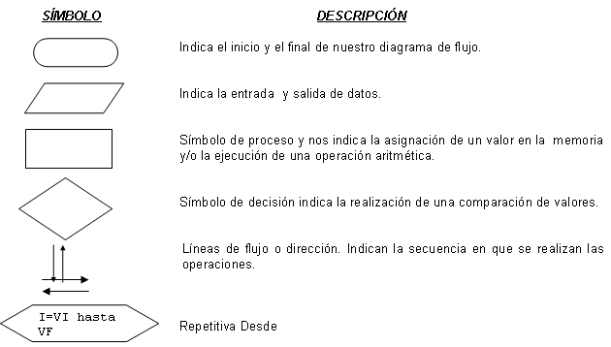

Slide 8
¿Que es un Pseudocódigo?
Un pseudocódigo es la traduccion de un algoritmo a palabras que nosotros entendemos siguiendo una estructura lógica.
Ejemplo
Inicio
  Declara A,B,C
  Lee A
  Imprime A
  Lee B
  Imprime B
  Lee C
  Imprime C
  Suma A, B, C
  Guardar Suma en D
  Imprime D

Slide 9
Que es un lenguaje de programación
Un lenguaje de Programación es un conjunto de reglas sintácticas que se tienen que seguir para la construcción de programas informáticos.
Ejemplos.
C, C++, JavaScript, Ruby, Python, Go, etc.

Slide 10
¿Que lenguaje aprenderé?
A lo largo de este curso estaremos trabajando con un lenguaje muy enriquecido que es JavaScript

